Slide 1

2
5
2
مراجعة
الدرس 4
الدرس 3
الدرس 2
الدرس 1

Slide 2






أيقونات توجيهية
توجيهات الأستاذ(ة)
تعيين تلميذ للإجابة
المرور بين الصفوف
عرض فيديو
المرور للشريحة الموالية بعد عرض الفيديو
العمل في ثنائيات

Slide 3

(ة)خاص بالأستاذ
برمجة الأسبوع الثاني
الدرس 2
الدرس 1
تنظيم ومعالجة البيانات (2)
تنظيم ومعالجة البيانات (1)
الدرس 4
الدرس 3
حل المسائل (البحث عن قيمة الجزء)
تنظيم ومعالجة البيانات (3)
مراجعة
مراجعة وتثبيت دروس الأسبوع

Slide 4
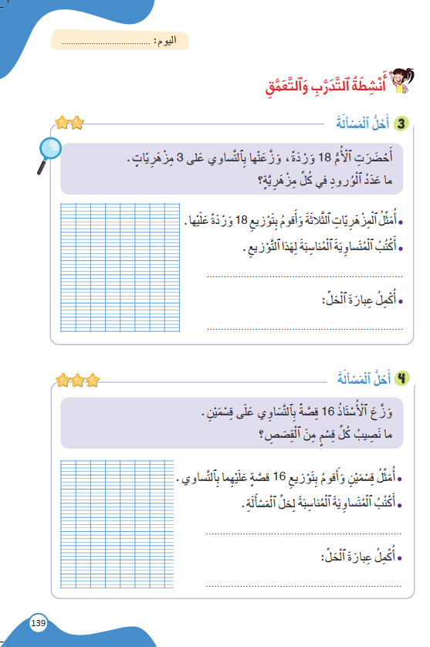
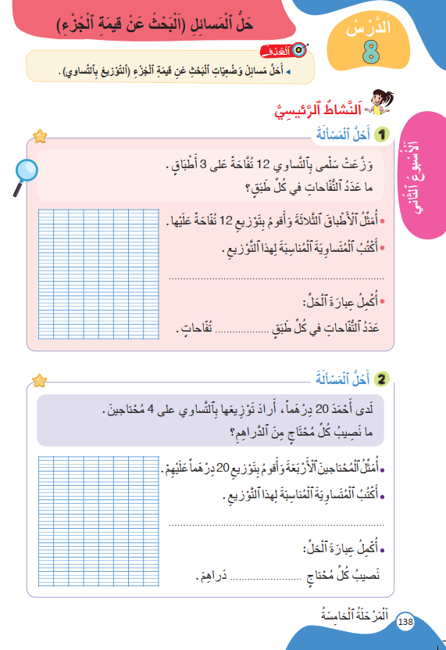
درس اليوم
(ة)خاص بالأستاذ
حل المسائل (البحث عن قيمة الجزء)

Slide 5



(ة)خاص بالأستاذ
مراحل الدرس
1
افتتاح الدرس
1
15
1
2
نمذجة
10
1
ممارسة موجهة
3
15
1
ممارسة مستقلة
4
12
1
اختتام الدرس
5
3

Slide 6
(ة)خاص بالأستاذ
عند نهاية الدرس
على الأقل 80% من المتعلمين سيكونون قادرين على:
حل مسائل وضعيات البحث عن قيمة الجزء (التوزيع بالتساوي) باستخدام تمثيلات.

Slide 7

(ة)خاص بالأستاذ
افتتاح الدرس
1
تصحيح الواجب المنزلي
الحساب الذهني
1

Slide 8

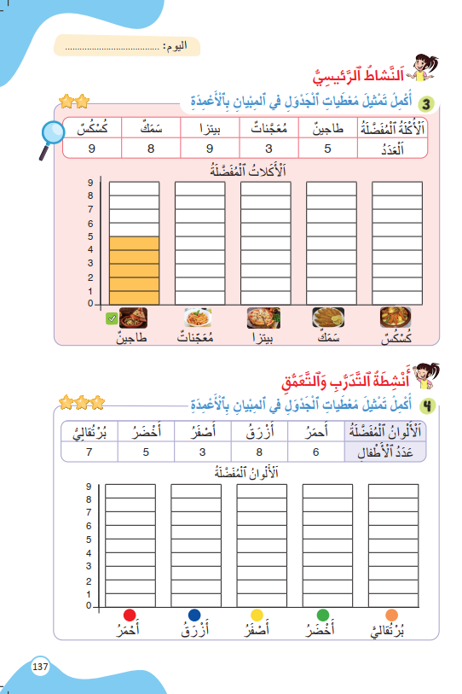
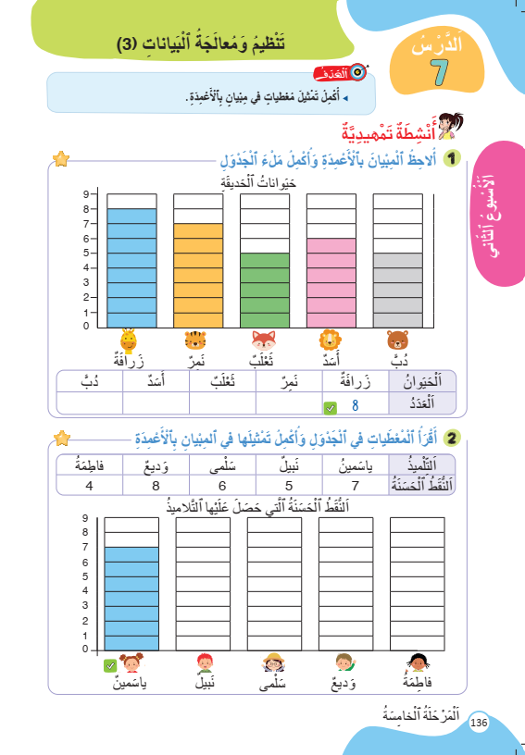
خذوا الكراسة ص 136 ، سنصحح تمارين الواجب المنزلي.

Slide 9
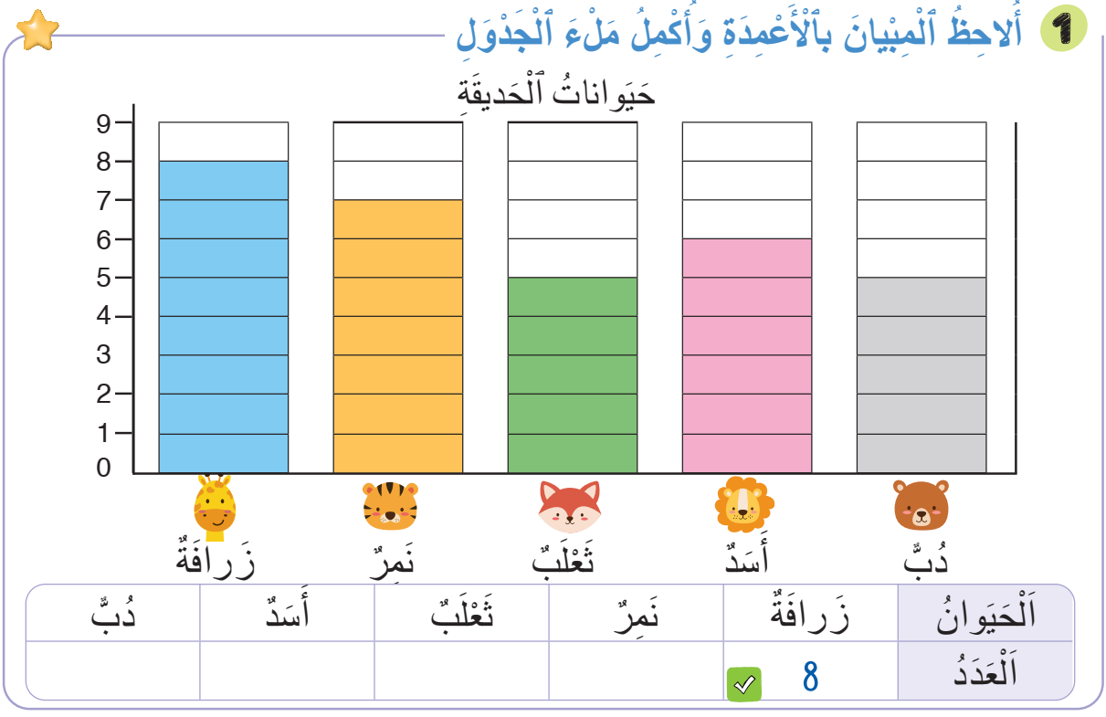
1
صححوا التمرين رقم 1 لديكم دقيقة
5
6
5
7

Slide 10
(ة)خاص بالأستاذ
افتتاح الدرس
1
تصحيح الواجب المنزلي
الحساب الذهني
1

Slide 11


مرحباً، سنتابع درسا جديدا مع مجد وندى.

Slide 12


سنبدأ بالحساب الذهني. خذوا دفاتر البحث.

Slide 13


لديكم دقيقة واحدة لإنجاز هذه العمليات. دوّنوا النتيجة فقط في دفاتركم كما في المثال.
A
5 x 3 = 15
مثالٌ :
A
15
اُكْتُبُوا فِي دَفاتِرِكُمْ:

Slide 14

عرض فيديو الحساب الذهني
3 x 9 = …..
2 x 8 = …..
6 x 6 = …..
4 x 7 = …..
2 + 8 = …..
7 + 6 = …..
6 - 2 = …..
11 - 9 = …..

Slide 15
صححوا. لديكم دقيقة واحدة
1
27
16
36
28
3 x 9 = …..
2 x 8 = …..
6 x 6 = …..
4 x 7 = …..
10
13
4
2
2 + 8 = …..
7 + 6 = …..
6 - 2 = …..
11 - 9 = …..

Slide 16
(ة)خاص بالأستاذ
نمذجة
2
حل مسائل وضعيات البحث عن قيمة الجزء (التوزيع بالتساوي) باستخدام تمثيلات.

Slide 17


الآن سنتعلم كيف نحل مسألة البحث عن قيمة الجزء بالتوزيع بالتساوي باستخدام تمثيلات.

Slide 18
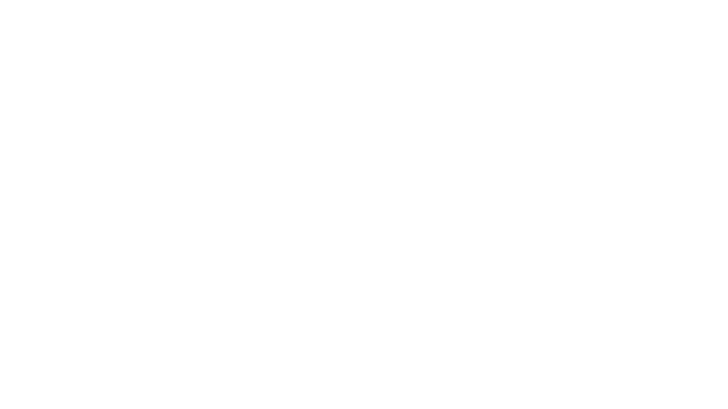
انتبهوا جيدا لشريط درس اليوم

Slide 19

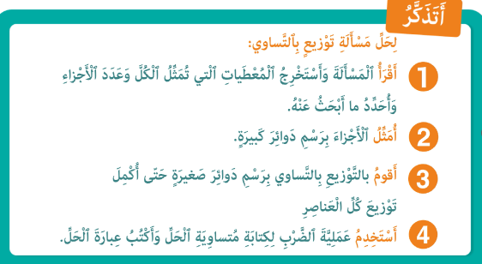
من يذكرنا بما تعلمناه حول البحث عن قيمة الجزء بالتوزيع بالتساوي؛

Slide 20
(ة)خاص بالأستاذ
ممارسة موجهة
3
3
3
النشاط 1
النشاط 2
النشاط 3

Slide 21


خذوا ألواحكم. سنحل مسألة البحث عن قيمة الجزء بالتوزيع بالتساوي باستخدام تمثيلات؛

Slide 22
انتبهوا ، سننجز النشاط خُطْوَةً خطوة.
لَدى فاطِمَةَ 25 تَمرَةً، أَرادَت تَوزيعَها بِالتَّساوي على 5 أَطفالٍ. ما نَصيبُ كُلِّ طِفلٍ مِنَ التَّمراتِ؟

Slide 23

ماذا نفعل في الخطوة الأولى؟
أَكْتُبُ مُتَساوِيَةَ وَعِبارَةَ الْحَلِّ.
4
أَقومُ بِالتَّوْزيعِ بِالتُّساوي بِرَسْمِ دَوائِرَ صَغيرَةٍ....
3
أُمَثِّلُ الْأَجْزاءَ بِدَوائِرَ كَبيرَةٍ
2
أَقْرَأُ الْمَسْأَلَةَ وأََسْتَخْرِجُ الْمُعْطَياتِ ...
1
لَدى فاطِمَةَ 25 تَمرَةً، أَرادَت تَوزيعَها بِالتَّساوي على 5 أَطفالٍ. ما نَصيبُ كُلِّ طِفلٍ مِنَ التَّمراتِ؟

Slide 24
انتبهوا، سأقرأ المسألة بتأن، وسيقرأها بعدي اثنان منكم.
انتبهوا، سأقرأ المسألة بتأن، وسيقرأها بعدي اثنان منكم.
أَكْتُبُ مُتَساوِيَةَ وَعِبارَةَ الْحَلِّ.
4
أَقومُ بِالتَّوْزيعِ بِالتُّساوي بِرَسْمِ دَوائِرَ صَغيرَةٍ....
3
أُمَثِّلُ الْأَجْزاءَ بِدَوائِرَ كَبيرَةٍ
2
أَقْرَأُ الْمَسْأَلَةَ وأََسْتَخْرِجُ الْمُعْطَياتِ ...
1
لَدى فاطِمَةَ 25 تَمرَةً، أَرادَت تَوزيعَها بِالتَّساوي على 5 أَطفالٍ. ما نَصيبُ كُلِّ طِفلٍ مِنَ التَّمراتِ؟

Slide 25
من يقوم إلى السبورة ليحدد معطيات المسألة التي تمثل الكل وعدد الأجزاء؟
أَكْتُبُ مُتَساوِيَةَ وَعِبارَةَ الْحَلِّ.
4
أَقومُ بِالتَّوْزيعِ بِالتُّساوي بِرَسْمِ دَوائِرَ صَغيرَةٍ....
3
أُمَثِّلُ الْأَجْزاءَ بِدَوائِرَ كَبيرَةٍ
2
أَقْرَأُ الْمَسْأَلَةَ وأََسْتَخْرِجُ الْمُعْطَياتِ ...
1
لَدى فاطِمَةَ 25 تَمرَةً، أَرادَت تَوزيعَها بِالتَّساوي على 5 أَطفالٍ. ما نَصيبُ كُلِّ طِفلٍ مِنَ التَّمراتِ؟

Slide 26
ماذا نفعل في الخطوة الثانية؟
أَكْتُبُ مُتَساوِيَةَ وَعِبارَةَ الْحَلِّ.
4
أَقومُ بِالتَّوْزيعِ بِالتُّساوي بِرَسْمِ دَوائِرَ صَغيرَةٍ....
3
أُمَثِّلُ الْأَجْزاءَ بِدَوائِرَ كَبيرَةٍ
2
أَقْرَأُ الْمَسْأَلَةَ وأََسْتَخْرِجُ الْمُعْطَياتِ ...
1
لَدى فاطِمَةَ 25 تَمرَةً، أَرادَت تَوزيعَها بِالتَّساوي على 5 أَطفالٍ. ما نَصيبُ كُلِّ طِفلٍ مِنَ التَّمراتِ؟

Slide 27
مثلوا على الألواح عدد الأطفال بدوائر كبيرة.
أَكْتُبُ مُتَساوِيَةَ وَعِبارَةَ الْحَلِّ.
4
أَقومُ بِالتَّوْزيعِ بِالتُّساوي بِرَسْمِ دَوائِرَ صَغيرَةٍ....
3
أُمَثِّلُ الْأَجْزاءَ بِدَوائِرَ كَبيرَةٍ
2
أَقْرَأُ الْمَسْأَلَةَ وأََسْتَخْرِجُ الْمُعْطَياتِ ...
1
لَدى فاطِمَةَ 25 تَمرَةً، أَرادَت تَوزيعَها بِالتَّساوي على 5 أَطفالٍ. ما نَصيبُ كُلِّ طِفلٍ مِنَ التَّمراتِ؟

Slide 28
ارفعوا الألواح.

Slide 29
صححوا. من يشرح لنا كيف مثل عدد الأجزاء؟
أَكْتُبُ مُتَساوِيَةَ وَعِبارَةَ الْحَلِّ.
4
أَقومُ بِالتَّوْزيعِ بِالتُّساوي بِرَسْمِ دَوائِرَ صَغيرَةٍ....
3
أُمَثِّلُ الْأَجْزاءَ بِدَوائِرَ كَبيرَةٍ
2
أَقْرَأُ الْمَسْأَلَةَ وأََسْتَخْرِجُ الْمُعْطَياتِ ...
1

Slide 30
ماذا نفعل في الخطوة الثالثة؟
أَكْتُبُ مُتَساوِيَةَ وَعِبارَةَ الْحَلِّ.
4
أَقومُ بِالتَّوْزيعِ بِالتُّساوي بِرَسْمِ دَوائِرَ صَغيرَةٍ....
3
أُمَثِّلُ الْأَجْزاءَ بِدَوائِرَ كَبيرَةٍ
2
أَقْرَأُ الْمَسْأَلَةَ وأََسْتَخْرِجُ الْمُعْطَياتِ ...
1

Slide 31
قوموا بتوزيع 25 تمرة بالتساوي على الأطفال الخمسة برسم دوائر صغيرة في كل توزيع.
أَكْتُبُ مُتَساوِيَةَ وَعِبارَةَ الْحَلِّ.
4
أَقومُ بِالتَّوْزيعِ بِالتُّساوي بِرَسْمِ دَوائِرَ صَغيرَةٍ....
3
أُمَثِّلُ الْأَجْزاءَ بِدَوائِرَ كَبيرَةٍ
2
أَقْرَأُ الْمَسْأَلَةَ وأََسْتَخْرِجُ الْمُعْطَياتِ ...
1

Slide 32
ارفعوا الألواح.

Slide 33
صححوا. من يشرح لنا كيف توصل إلى الجواب؟
أَكْتُبُ مُتَساوِيَةَ وَعِبارَةَ الْحَلِّ.
4
أَقومُ بِالتَّوْزيعِ بِالتُّساوي بِرَسْمِ دَوائِرَ صَغيرَةٍ....
3
أُمَثِّلُ الْأَجْزاءَ بِدَوائِرَ كَبيرَةٍ
2
أَقْرَأُ الْمَسْأَلَةَ وأََسْتَخْرِجُ الْمُعْطَياتِ ...
1

Slide 34
ماذا نفعل في الخطوة الرابعة؟
أَكْتُبُ مُتَساوِيَةَ وَعِبارَةَ الْحَلِّ.
4
أَقومُ بِالتَّوْزيعِ بِالتُّساوي بِرَسْمِ دَوائِرَ صَغيرَةٍ....
3
أُمَثِّلُ الْأَجْزاءَ بِدَوائِرَ كَبيرَةٍ
2
أَقْرَأُ الْمَسْأَلَةَ وأََسْتَخْرِجُ الْمُعْطَياتِ ...
1

Slide 35
اكتبوا المتساوية وأكملوا عبارة الحل.
أَكْتُبُ مُتَساوِيَةَ وَعِبارَةَ الْحَلِّ.
4
أَقومُ بِالتَّوْزيعِ بِالتُّساوي بِرَسْمِ دَوائِرَ صَغيرَةٍ....
3
أُمَثِّلُ الْأَجْزاءَ بِدَوائِرَ كَبيرَةٍ
2
أَقْرَأُ الْمَسْأَلَةَ وأََسْتَخْرِجُ الْمُعْطَياتِ ...
1
………………….
نَصيبُ كُلِّ طِفْلٍ هُوَ: ........... تَمَراتٍ.

Slide 36
ارفعوا الألواح.

Slide 37
صححوا. نصيب كل طفل هو 5 تمرات.
أَكْتُبُ مُتَساوِيَةَ وَعِبارَةَ الْحَلِّ.
4
أَقومُ بِالتَّوْزيعِ بِالتُّساوي بِرَسْمِ دَوائِرَ صَغيرَةٍ....
3
أُمَثِّلُ الْأَجْزاءَ بِدَوائِرَ كَبيرَةٍ
2
أَقْرَأُ الْمَسْأَلَةَ وأََسْتَخْرِجُ الْمُعْطَياتِ ...
1
25 = 5 x 5
نَصيبُ كُلِّ طِفْلٍ هُوَ: 5 تَمَراتٍ.

Slide 38
(ة)خاص بالأستاذ
ممارسة موجهة
3
3
3
النشاط 1
النشاط 2
النشاط 3

Slide 39
انتبهوا، سأقرأ المسألة ويقرأها بعدي تلميذان منكم.
لَدى الطّبّاخِ 18 سَمَكَةً، أَرادَ تَوزيعَها بِالتَّساوي على 3 أَطباقٍ. ما نَصيبُ كُلِّ طَبَقٍ مِنَ السَّمَكِ؟

Slide 40
خذوا الألواح.

Slide 41
حددوا معطيات المسألة ومثلوا عدد الأطباق بدوائر كبيرة وقوموا بالتوزيع بالتساوي برسم دوائر صغيرة.
لَدى الطّبّاخِ 18 سَمَكَةً، أَرادَ تَوزيعَها بِالتَّساوي على 3 أَطباقٍ. ما نَصيبُ كُلِّ طَبَقٍ مِنَ السَّمَكِ؟

Slide 42
ارفعوا الألواح.

Slide 43
صححوا. من يشرح لنا كيف توصل إلى الجواب؟
لَدى الطّبّاخِ 18 سَمَكَةً، أَرادَ تَوزيعَها بِالتَّساوي على 3 أَطباقٍ. ما نَصيبُ كُلِّ طَبَقٍ مِنَ السَّمَكِ؟

Slide 44
اكتبوا متساوية وعبارة الحل.
..........................................
نَصيبُ كُلُّ طَبَقٍ ...... سَمَكاتٍ.

Slide 45
ارفعوا الألواح.

Slide 46
صححوا. من يشرح لنا كيف توصل إلى الجواب؟
18 = 3 x 6
نَصيبُ كُلُّ طَبَقٍ 6 سَمَكاتٍ.

Slide 47
(ة)خاص بالأستاذ
ممارسة موجهة
3
3
3
النشاط 1
النشاط 2
النشاط 3

Slide 48
الآن خذوا كراساتكم الصفحة 138

Slide 49
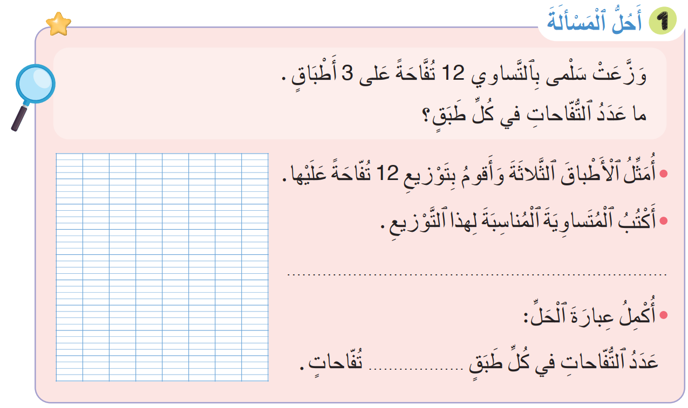
سأقرأ المسألة ويقرأها بعدي اثنان منكم.

Slide 50


لديكم 8 دقائق لإنجاز هذا النشاط، سأمر بين الصفوف لمساعدتكم.
8

Slide 51

الآن؛ ستشتغلون في ثنائيات
كل واحد يقارن إنجازه مع زميله. تأكدوا أنكم اتبعتم الخطوات بشكل سليم.
لِنَتَذَكَّرْ

Slide 52

صححوا. لديكم دقيقتان
2
12 = 3 x 4
4

Slide 53
(ة)خاص بالأستاذ
ممارسة مستقلة
4
أنجز بمفردي
15

Slide 54
على الصفحة 138 أنجزوا النشاط رقم 2 لديكم 8 دقائق.
سأمر بين الصفوف لأقدم المساعدة إليكم وأدون ملاحظاتي في كراساتكم.
8

Slide 55
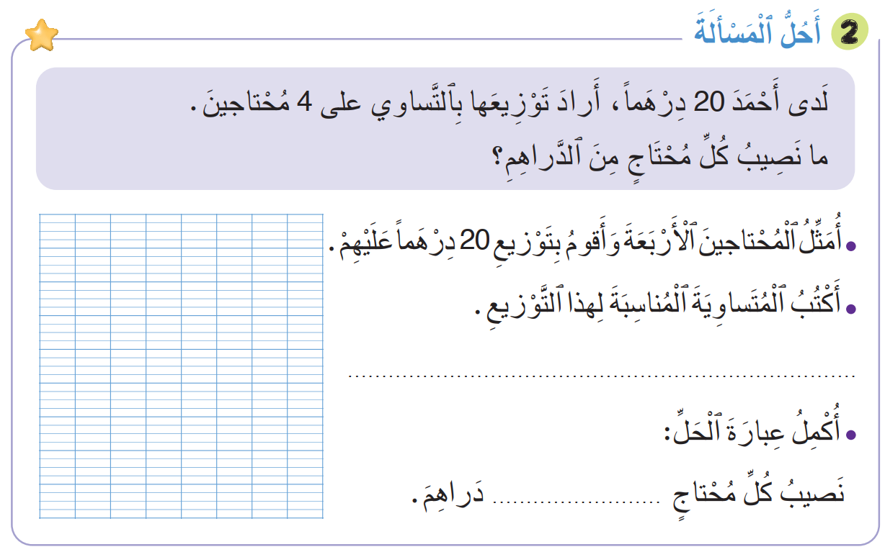
صححوا. لديكم دقيقتان
2
20 = 4 x 5
5

Slide 56
(ة)خاص بالأستاذ
اختتام الدرس
5

Slide 57
انتبهوا جيدا! أكملوا في المنزل الأنشطة التي لم نقم بإنجازها في الصفحتين 138 و 139

Slide 58
إلى اللقاء. في الحصة القادمة، سنقوم بتصحيح الأنشطة المنجزة في المنزل.

Slide 59

(ة)خاص بالأستاذ
بناء على إنجازات المتعلمين خلال الممارسة المستقلة
ما تقديرك لنسبة التحكم في هدف الدرس؟
تسجل النسبة على صفحة اليوم من مذكرة الأستاذ.

